Slide 1


Slide 2
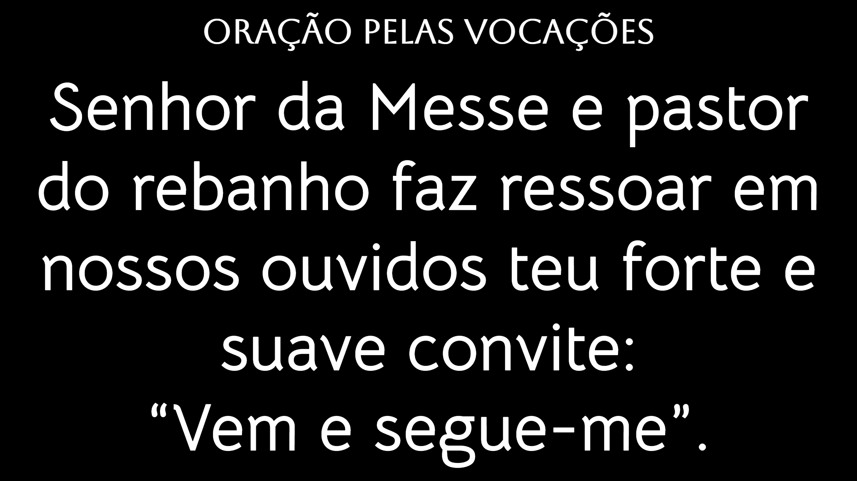

Slide 3
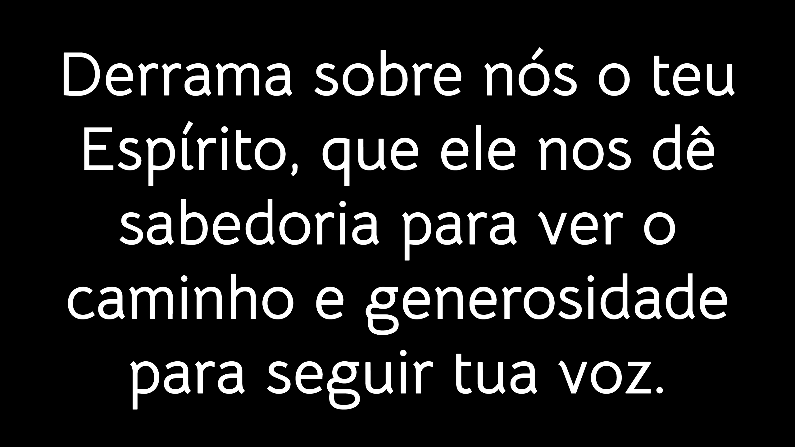

Slide 4
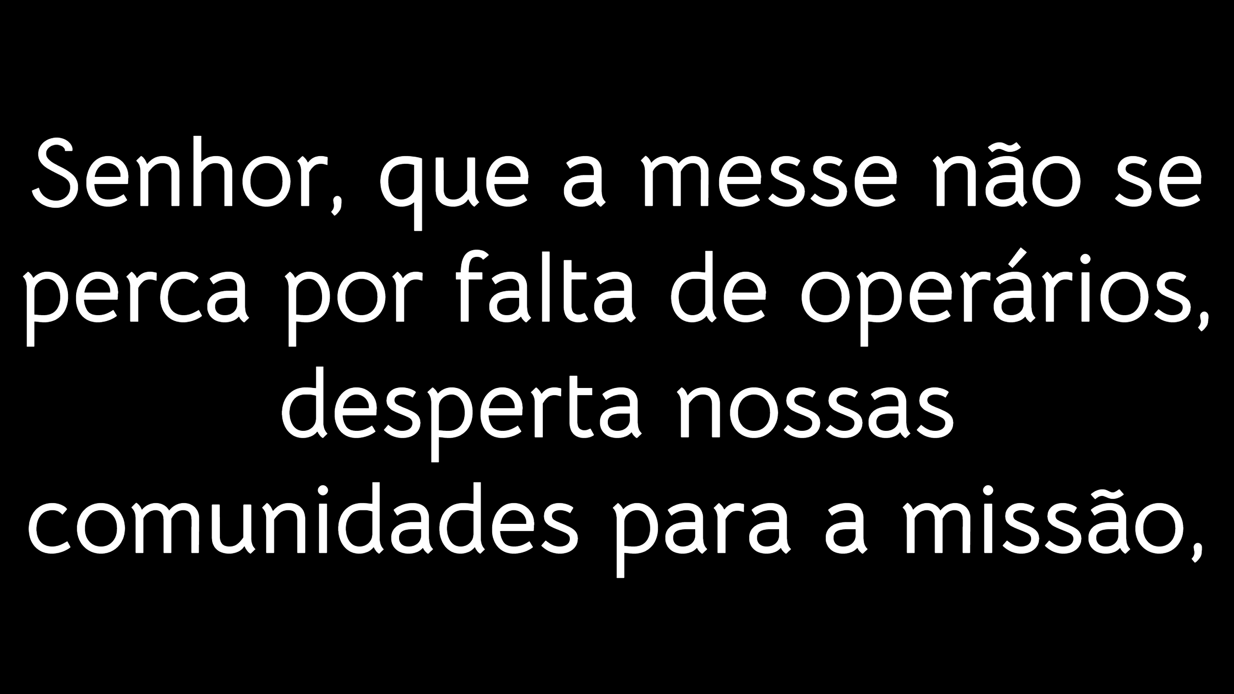

Slide 5
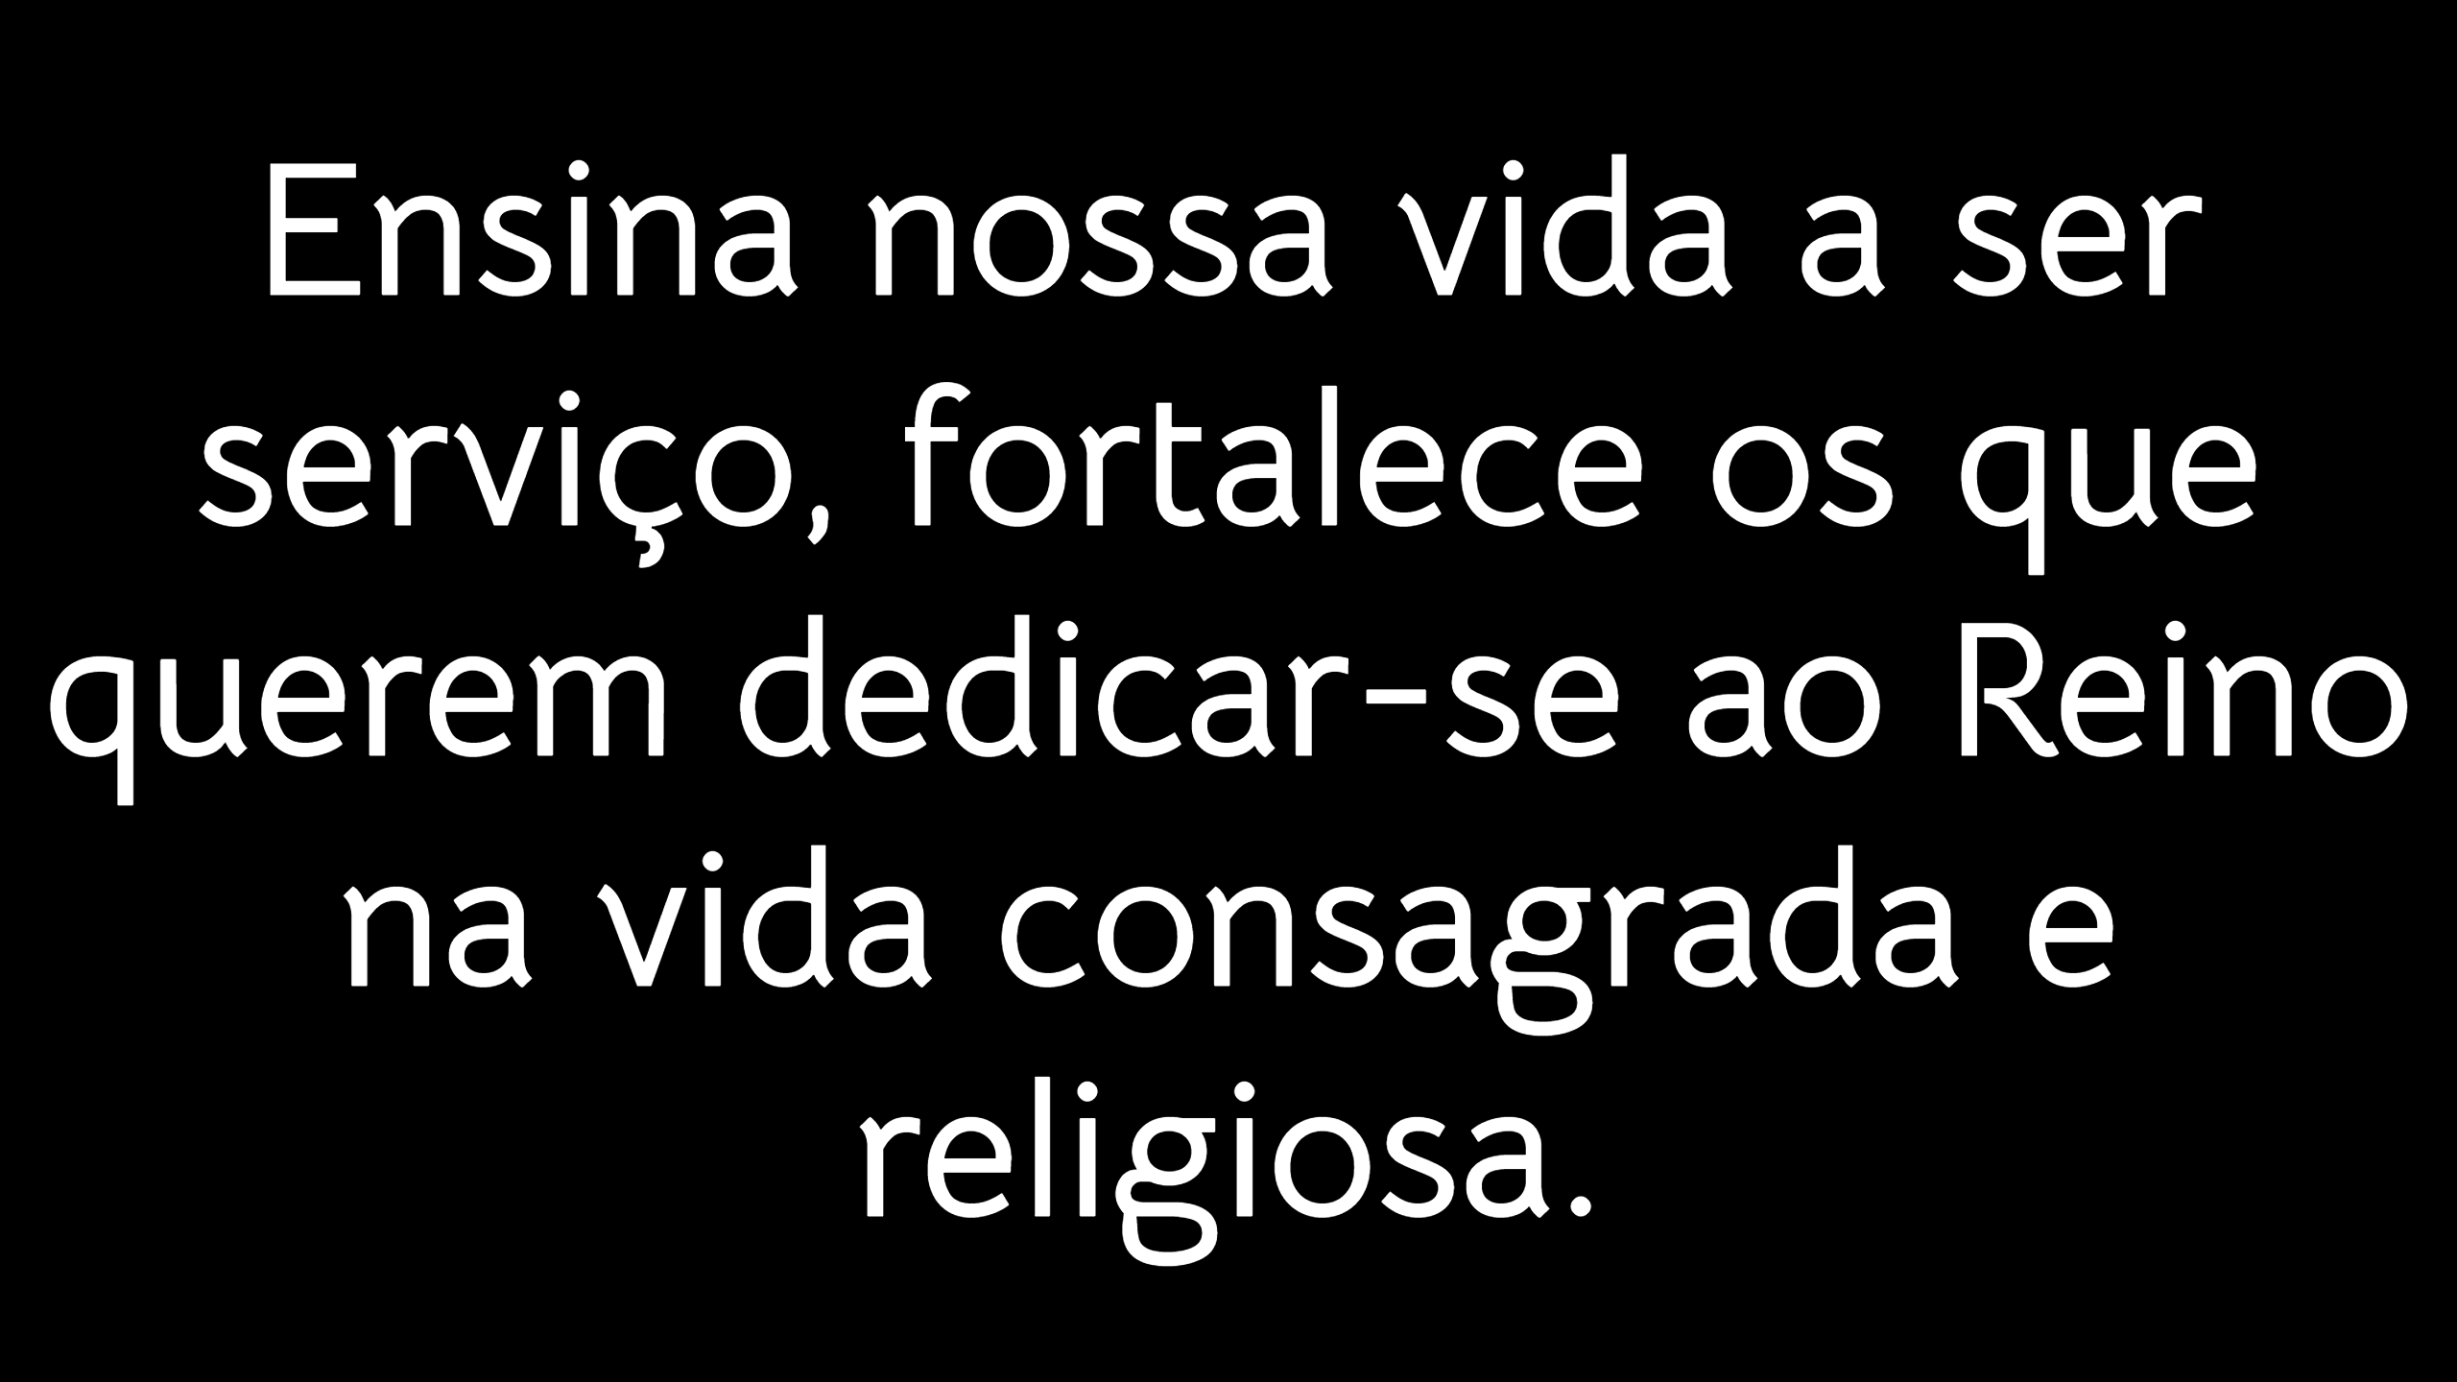

Slide 6
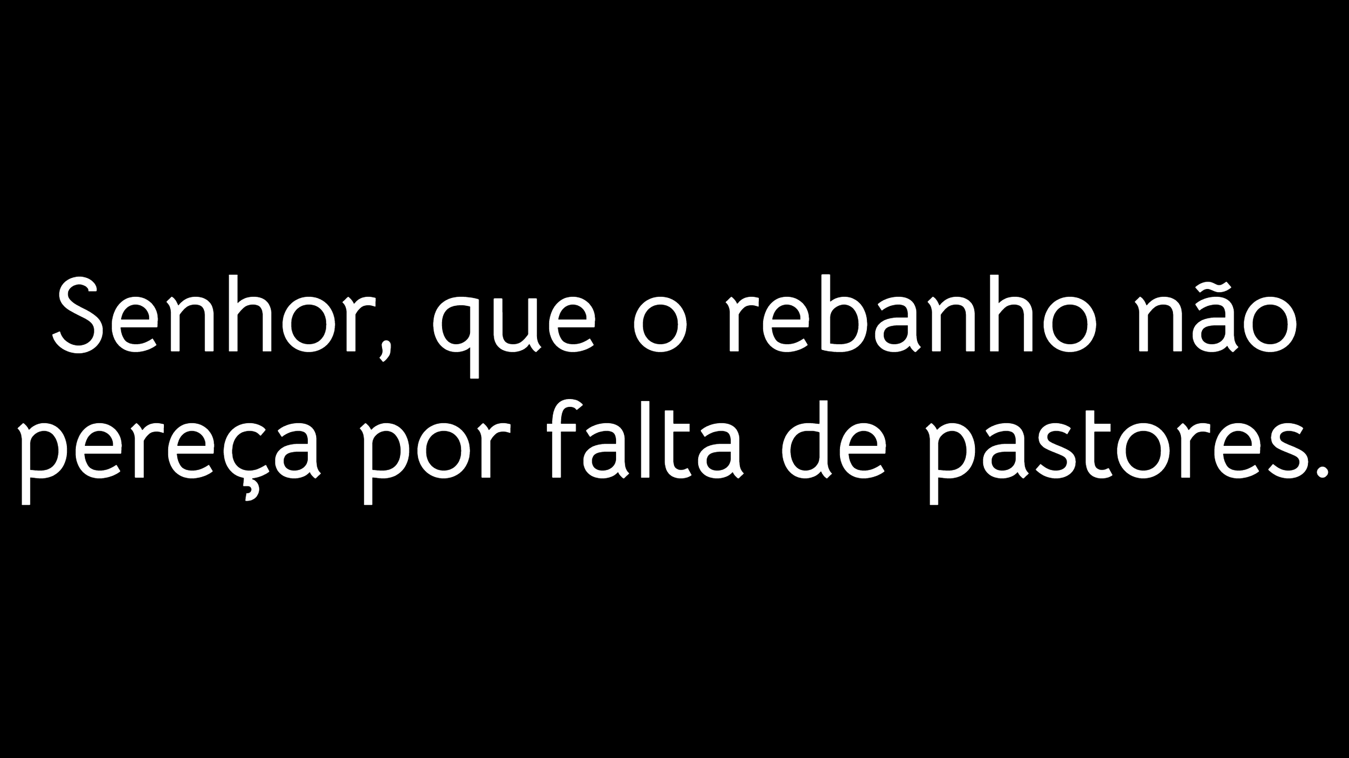

Slide 7
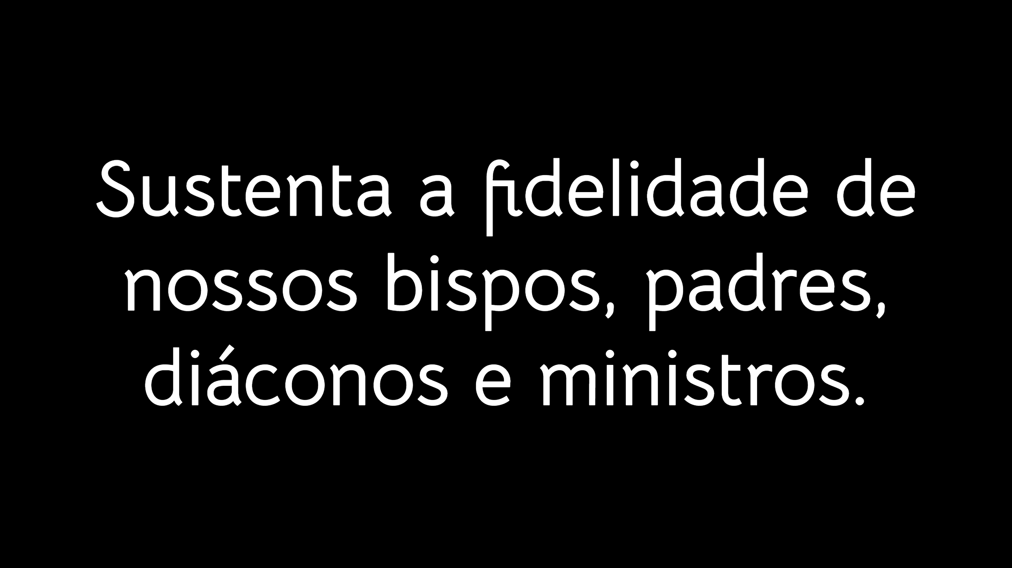

Slide 8
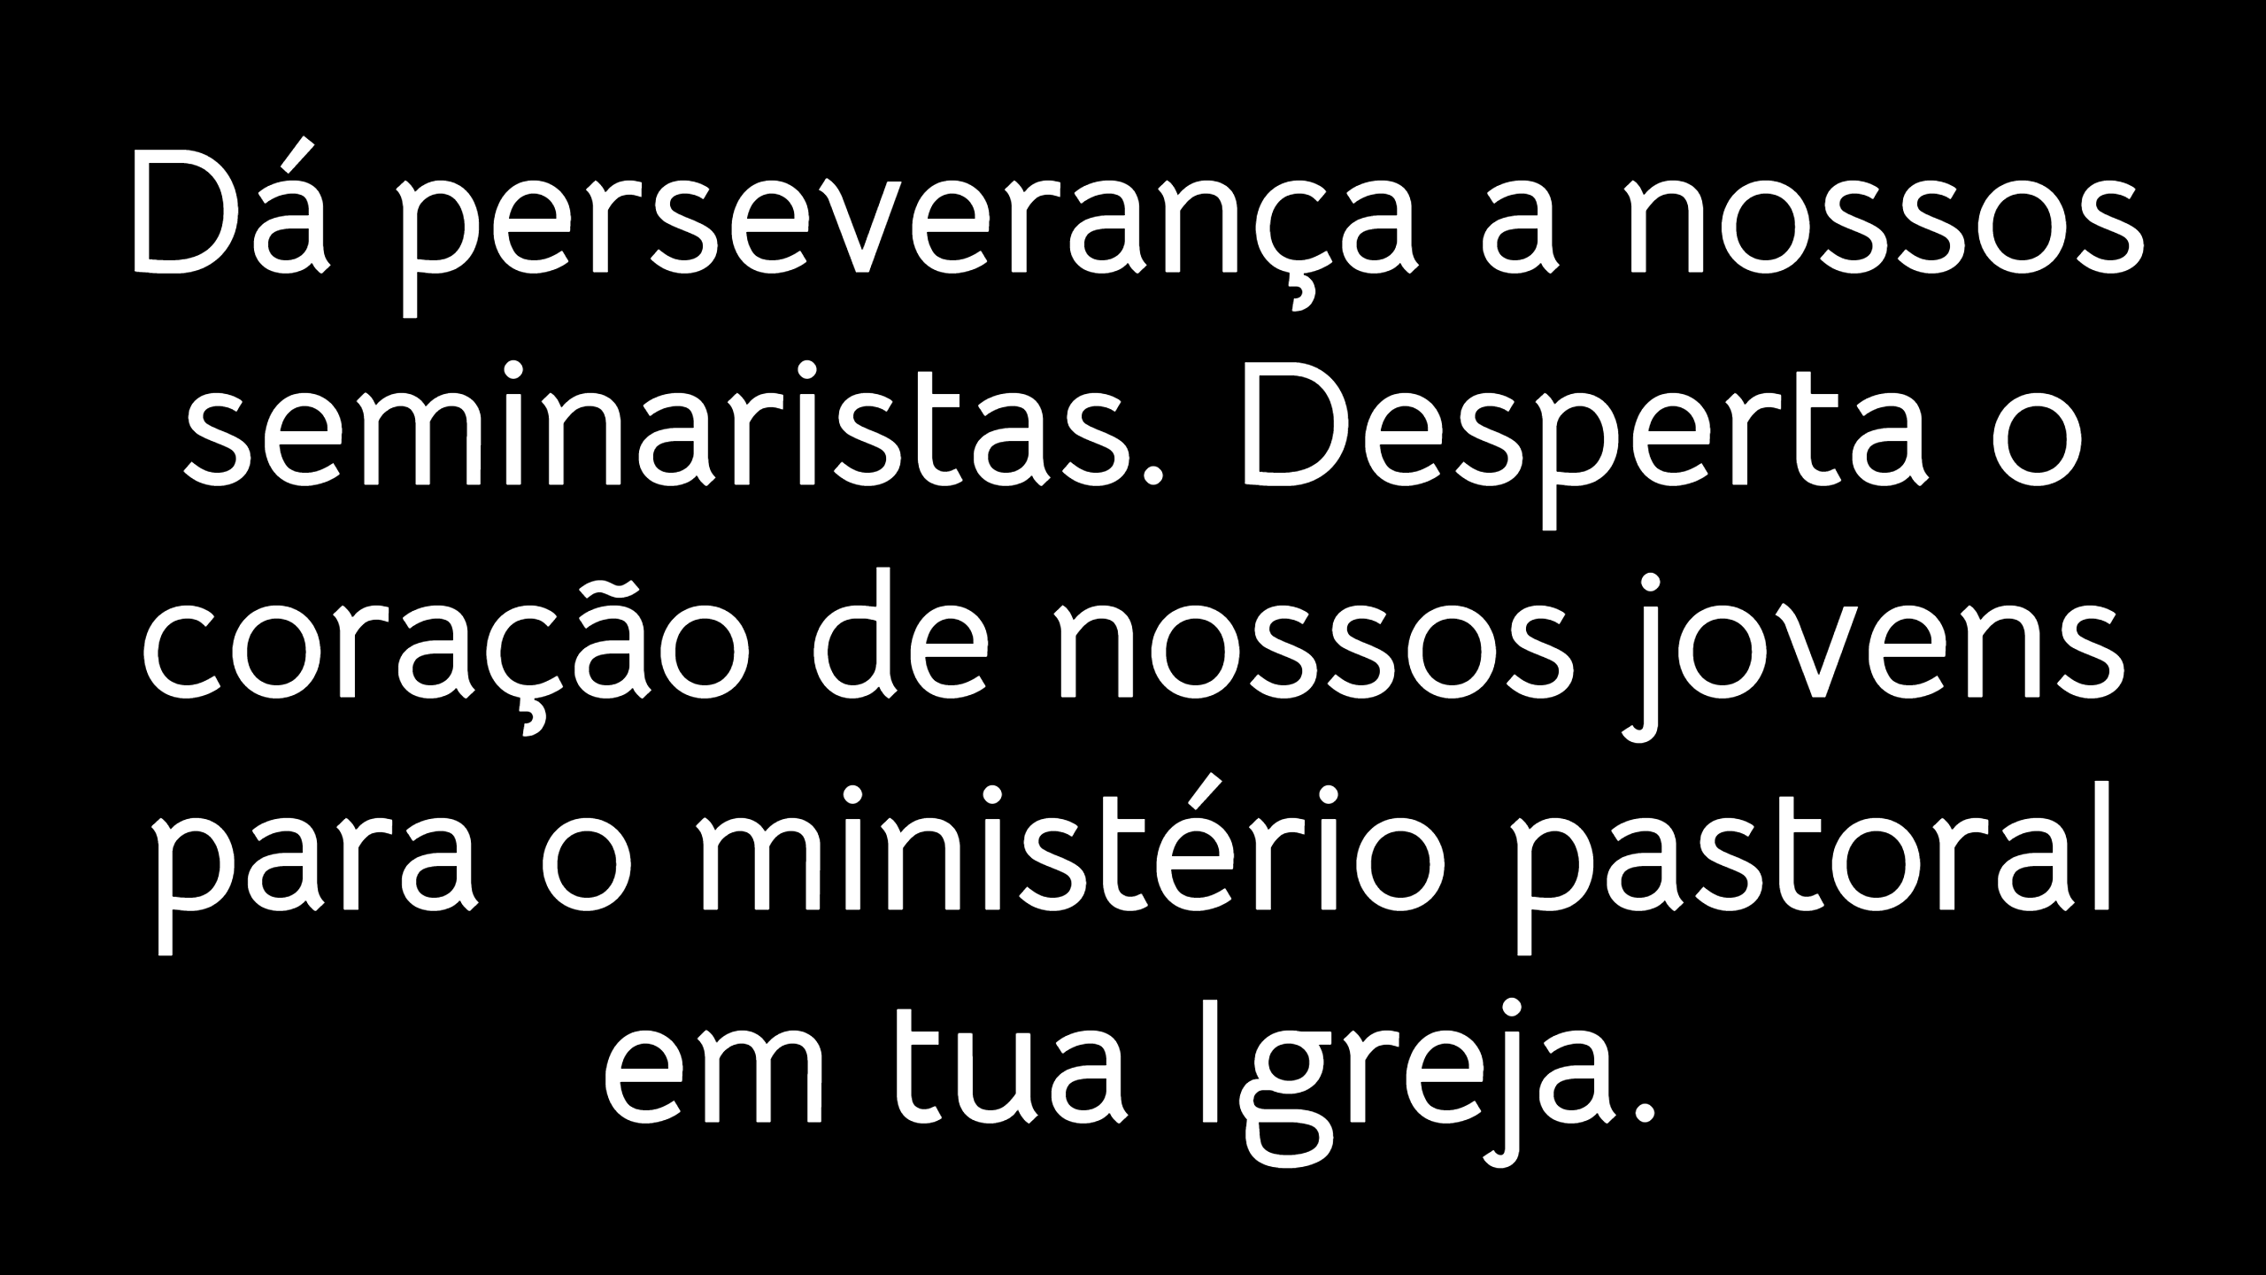

Slide 9
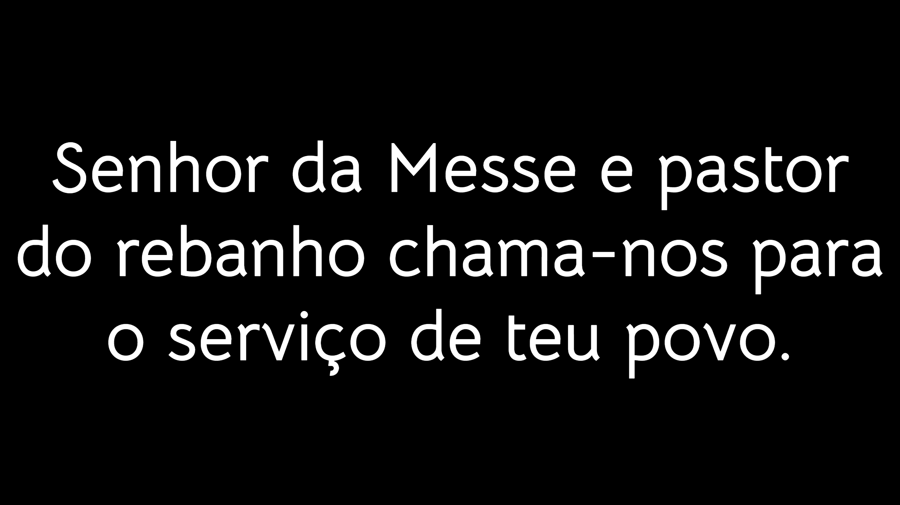

Slide 10
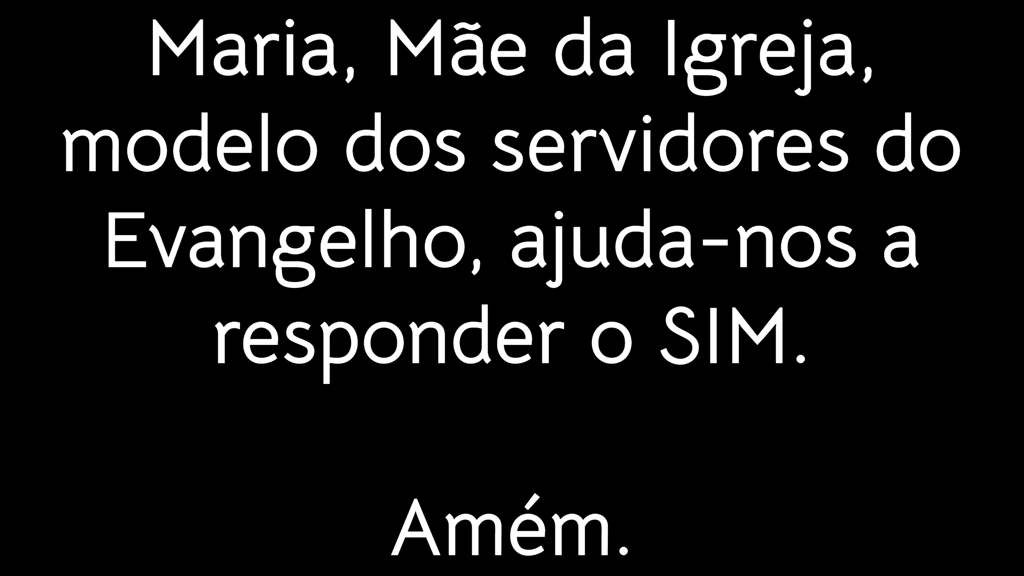

Slide 11
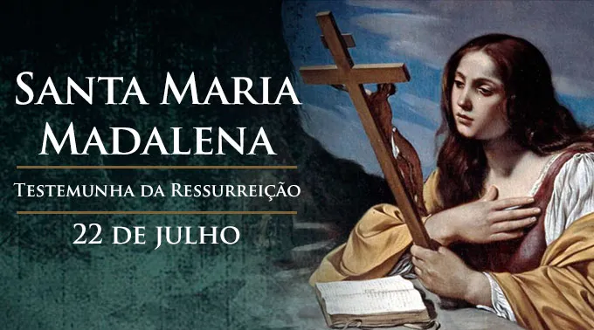

Slide 12


Slide 13
Mãe do Perpétuo Socorro, Virgem Rainha do Céu,
menina jovem e pobre,
tornou se a Mãe de Deus.
Fica conosco Maria,
também somos filhos teus.

Slide 14
Deus te chamou pra ser Mãe de Jesus e você disse sim, quero tornar-me igual a você quando ele chamar a mim.

Slide 15
Mãe do Perpétuo Socorro, Virgem Rainha do Céu,
menina jovem e pobre,
tornou se a Mãe de Deus.
Fica conosco Maria,
também somos filhos teus.

Slide 16
Foste fiel aos planos de Deus, pura de coração,
de geração em geração,
bendita te chamarão.

Slide 17
Mãe do Perpétuo Socorro, Virgem Rainha do Céu,
menina jovem e pobre,
tornou se a Mãe de Deus.
Fica conosco Maria,
também somos filhos teus.

Slide 18
Chegou um anjo de Nosso Senhor, o Espírito te envolveu, do livro
sagrado pra sempre ficou,
o que o Profeta escreveu.

Slide 19
Mãe do Perpétuo Socorro, Virgem Rainha do Céu,
menina jovem e pobre,
tornou se a Mãe de Deus.
Fica conosco Maria,
também somos filhos teus.

Slide 21
Em Nome do Pai do Filho
e do Espírito Santo.
Amém.

Slide 23
O Deus da esperança, que nos cumula de toda alegria e paz em nossa fé, pela ação do Espírito Santo, esteja convosco.

Slide 24
Bendito seja Deus que nos uniu no amor de Cristo.

Slide 26
oferecimento
(ajoelhados)

Slide 27
Ó Mãe do Perpétuo Socorro, eu vos ofereço esta novena por intenção dos doentes, dos aflitos e atribulados,
dos pobres e pecadores,

Slide 28
pelos sacerdotes e missionários, pelas vocações sacerdotais, diaconais, religiosas,
missionárias, leigas

Slide 29
e por minhas intenções particulares.
Dignai-vos atender-me bondosamente.
Amém.

Slide 31
Oração à Mãe do Perpétuo Socorro

Slide 32
Ó Mãe do Perpétuo Socorro, concedei-me a graça de invocar sempre o vosso nome poderosíssimo, pois é o nosso socorro durante a vida

Slide 33
e a nossa salvação na ocasião da morte.
Ó Maria, Virgem dulcíssima e puríssima, que o vosso nome seja doravante a aspiração de minha alma.

Slide 34
Ó minha soberana, não vos tardeis em me socorrer, quando eu vos invocar, pois em todas as tentações que me assaltarem,

Slide 35
em todas as minhas necessidades, nunca deixarei de vos invocar,
repetindo sempre:
Ó Maria! Ó Maria!
Que força, que ternura,

Slide 36
que doçura, que confiança sente a minha alma quando pronuncia vosso bendito nome, quando penso em vós!
Agradeço ao Senhor
por vos ter dado esse nome

Slide 37
tão doce, tão amável, tão Santo, tão poderoso
para meu bem.
Mas, não me contentarei de pronunciá-lo com amor.

Slide 38
Quero que o amor
que vos dedico,
me lembre, sem cessar,
que vos devo invocar:
Ó Mãe do Perpétuo Socorro!

Slide 40
Ave Maria... (3 vezes)
Rogai por nós ó Mãe do Perpétuo Socorro!
Para que sejamos dignos das promessas de Cristo!

Slide 42
Deus todo-poderoso e cheio de Misericórdia, tenha compaixão de nós, perdoe os nossos pecados e nos conduza
à Vida Eterna.
Amém.

Slide 43
Senhor, tende piedade de nós!
Senhor, tende piedade de nós!
Cristo, tende piedade de nós!
Cristo, tende piedade de nós!

Slide 44
Senhor, tende piedade de nós!
Senhor, tende piedade de nós!

Slide 46
Pres. Oremos:
(se diz a Oração da Coleta)

Slide 48
Primeira Leitura
(Ct 3,1-4a)

Slide 49


Slide 50
Salmo Responsorial (Sl 62)
A minh'alma tem sede de vós, Senhor!

Slide 51
Sois vós, ó Senhor, o meu Deus!
Desde a aurora ansioso vos busco!

Slide 52
A minh'alma tem sede de vós, minha carne também vos deseja, como terra sedenta e sem água!

Slide 53
A minh'alma tem sede de vós, Senhor!

Slide 54
Venho, assim, contemplar-vos no templo, para ver vossa glória e poder.

Slide 55
Vosso amor vale mais do que a vida: e por isso meus lábios vos louvam..

Slide 56
A minh'alma tem sede de vós, Senhor!

Slide 57
Quero, pois vos louvar pela vida, e elevar para vós minhas mãos!

Slide 58
A minh'alma será saciada, como em grande banquete de festa;
cantará a alegria em meus lábios, ao cantar para vós meu louvor!

Slide 59
A minh'alma tem sede de vós, Senhor!

Slide 60
Para mim fostes sempre um socorro; de vossas asas à sombra eu exulto!
Minha alma se agarra em vós; com poder vossa mão me sustenta.

Slide 61
A minh'alma tem sede de vós, Senhor!

Slide 63
Aleluia, Aleluia, Aleluia.
Responde-nos, ó Maria, no teu caminho o que havia?
Vi Cristo ressuscitado, o túmulo abandonado!

Slide 65
Evangelho
(Jo 20,1-2.11-18)

Slide 67
Preces da Comunidade
Dai-nos, Senhor, o vosso Espírito.

Slide 69
Sobe a Jerusalém, Virgem oferente sem igual.
Vai apresenta ao Pai teu Menino: luz que chegou o Natal.

Slide 70
E junto à sua cruz, quando Deus morreu fica de pé.
Sim, Ele te salvou,
mas o ofereceste por nós com toda fé.

Slide 71
Nós vamos renovar este sacrifício de Jesus: Morte e Ressurreição.
Vida que brotou de sua oferta na cruz.

Slide 72
Mãe, vem nos ensinar a fazer da vida uma oblação.
Culto agradável a Deus,
é fazer a oferta do próprio coração.

Slide 74
Pres.: Orai, irmãos...
Receba O Senhor por tuas mãos este sacrifício, para glória do seu nome, para nosso bem e de toda a SUA santa Igreja.

Slide 76
Oração Eucarística II

Slide 77


Slide 78
SANTO

Slide 80
Enviai o vosso Espírito Santo!

Slide 82
Mistério da fé!
Anunciamos, Senhor, a vossa morte e proclamamos a vossa ressurreição.
Vinde, Senhor Jesus!

Slide 84
Aceitai, ó Senhor, a nossa oferta!

Slide 86
O Espírito nos una num só corpo!

Slide 88
Lembrai-vos, ó Pai, da vossa Igreja!

Slide 90
Concedei-lhes, ó Senhor, a luz eterna!

Slide 92
CORDEIRO

Slide 94
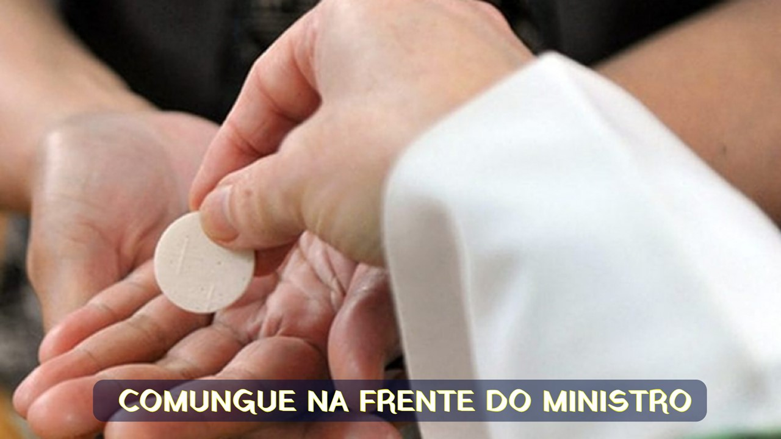

Slide 96
Quão grande graça após uma consagração feita por Pedro, por Tiago ou por João.
A mãe que alimentou Jesus em seu ser, comunga agora o Deus
comunhão.

Slide 97
Quanta alegria a de Maria, receber Jesus na Eucaristia.
O corpo do
Filho que um dia ela gerou,
foi ela quem primeiro
O comungou.

Slide 98
Eu imagino que naquela refeição estava junto aquela que sempre o seguiu.
A Mãe que deu a luz o Cristo meu Senhor comeu do pão que o Filho serviu.

Slide 99
Quanta alegria a de Maria, receber Jesus na Eucaristia.
O corpo do
Filho que um dia ela gerou,
foi ela quem primeiro
O comungou.

Slide 101
Quando teu Pai revelou o segredo a Maria que, pela força do Espírito, conceberia.

Slide 102
A ti, Jesus, Ela não hesitou logo em responder.
Faça-se em mim, pobre serva o que a Deus aprouver!

Slide 103
Hoje imitando a Maria que é imagem da Igreja,
nossa família outra vez te recebe e deseja.

Slide 104
Cheia de fé, de esperança e de amor, dizer sim a Deus.
Eis aqui os teus servos, Senhor!

Slide 105
Que a graça de Deus
cresça em nós sem cessar.
E de Ti, nosso Pai, venha o Espírito Santo de amor.
Pra gerar e formar,
Cristo em nós.

Slide 106
Por um decreto do Pai Ela foi escolhida.
Para gerar-te, ó Senhor, que és origem da vida.

Slide 107
Cheia do Espírito Santo no corpo e no coração,
foi quem melhor cooperou com a Tua missão.

Slide 108
Na comunhão recebemos o Espírito Santo
e vem contigo Jesus, o teu Pai
sacrossanto.

Slide 109
Vamos agora ajudar-te no plano da salvação.
Eis aqui os
teus servos, Senhor!

Slide 110
Que a graça de Deus
cresça em nós sem cessar.
E de Ti, nosso Pai, venha o Espírito Santo de amor.
Pra gerar e formar,
Cristo em nós.

Slide 112
A aurora precede o nascer do sol, que vem trazer luz e calor pra semente brotar.
Maria, tu és a Aurora,
Jesus é o Sol, o calor.

Slide 113
E o meu coração é a semente que vai germinar neste amor!

Slide 114
Não deixa o teu povo esperar em vão.
Um mundo sem ódio e rancor onde reina o perdão.
Maria do Amém, do Aleluia, escuta do povo o clamor:

Slide 115
De teu coração sempre aberto nos mande Jesus Redentor!

Slide 116
Contigo a esperança da paz floriu nos passos do povo que vês caminhar neste chão. Maria, tu és a alegria dos pobres sem voz e sem vez.

Slide 117
Plantaste confiança na gente mostrando o teu modo de ser!

Slide 119
Oração pelas Crianças

Slide 120
Senhor Jesus Cristo, considerai a inocência destas crianças e a devoção de seus pais e dignai-vos abençoá-las hoje, por nosso intermédio a fim de que

Slide 121
cresçam sempre em vossa graça e misericórdia, vos amem e vos respeitem, guardem vossos mandamentos e alcancem seguramente o fim desejado.

Slide 122
Nós vos pedimos, por Vós, Salvador do mundo, que viveis e reinais com Deus Pai, na unidade do Espírito Santo.
Amém.

Slide 124
Oração Pelos Enfermos

Slide 125
Senhor, que assumistes as nossas enfermidades e suportastes as nossas dores.
Tende piedade de nós.

Slide 126
Cristo que, tendo pena da multidão, passastes pela terra fazendo o bem e curando os enfermos.
Tende piedade de nós.

Slide 127
Senhor, que mandastes os vossos Apóstolos impor as mãos sobre os doentes.
Tende piedade de nós.

Slide 128
Curai, Redentor nosso, pela graça do Espírito Santo, os sofrimentos de nossos enfermos.
Sarai suas feridas e afastai deles todos os sofrimentos

Slide 129
espirituais e corporais. Concedei-lhes plena saúde de alma e corpo a fim de que, restabelecidos por vossa misericórdia, possam retornar as suas atividades. Amém.

Slide 130
Ó Deus, em cuja paixão tanta dor sofreu vossa Mãe, fazei que por vossa misericórdia, lembrando-nos de tudo o que ela sofreu,

Slide 131
consigamos, nós e nossos enfermos, participar dos ditosos frutos de vossa Páscoa.
Amém.

Slide 133
1. Vamos Jesus passeia na minha vida, quero voltar aos lugares em que fiquei só.
Quero voltar lá contigo, vendo que estavas comigo, quero sentir Teu amor a me embalar.

Slide 134
Cura, Senhor, onde dói.
Cura, Senhor, bem aqui.
Cura, Senhor, onde eu não posso ir. (bis)

Slide 135
2. Quando a lembrança me faz adormecer, sabes que a espada da dor entra em meu ser.
Tu me carregas nos braços, leva-me com Teu abraço, sinto minha alma a chorar junto de Ti.

Slide 136
Cura, Senhor, onde dói.
Cura, Senhor, bem aqui.
Cura, Senhor, onde eu não posso ir. (bis)

Slide 137
3. Tantas lembranças eu quero esquecer, deixam um vazio em Minh ‘alma e em meu viver.
Toma, Senhor, meu espaço Te entrego todo cansaço, quero acordar com Tua paz a me aquecer.

Slide 138
Cura, Senhor, onde dói.
Cura, Senhor, bem aqui.
Cura, Senhor, onde eu não posso ir. (bis)

Slide 140
Invocação a São José

Slide 141
Glorioso Patriarca São José, cujo poder consegue tornar possíveis as coisas impossíveis, vinde em minha ajuda nestes momentos de angústia e dificuldade.

Slide 142
Tomai sob a vossa proteção as situações tão graves e difíceis que Vos confio, para que obtenham uma solução feliz. Meu amado Pai, toda a minha confiança está colocada em Vós.

Slide 143
Que não se diga que eu Vos invoquei em vão, e dado que tudo podeis junto de Jesus e Maria, mostrai-me que a vossa bondade é tão grande como o vosso poder. Amém.

Slide 145
Benção da Água da Saúde

Slide 146
Abençoai, Senhor, pela intercessão de Nossa Senhora do Perpétuo Socorro, esta água que vossos filhos aqui trouxeram. Que seu uso leve todos a cumprir a Vontade do Pai.

Slide 147
Seja ela em suas casas um sinal de vossa presença salvadora. Seja também um motivo de fé e confiança para as mães que esperam o nascimento de seus filhinhos.

Slide 148
Que elas alcancem a graça de levá-los sãos e salvos às águas do Batismo. Em nome do Pai + e do Filho e do Espírito Santo.
Amém.

Slide 150
Benção dos Objetos de Devoção

Slide 151
Deus, cuja palavra santifica todas as coisas, lance a vossa benção + sobre estas criaturas. Concedei que todo aquele que, entre ações de graças, as usar de acordo com vossa Lei e Vontade,

Slide 152
pela invocação do vosso Santíssimo Nome, receba de Vós a saúde do corpo e a
proteção da alma.
Por Cristo, nosso Senhor.
Amém.

Slide 154
